Slide 1
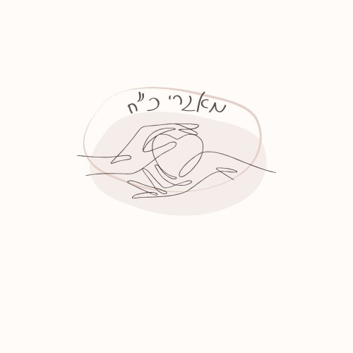
משרד החינוך
מינהל פדגוגי
אגף בכיר שירות פסיכולוגי ייעוצי
כישורי חיים
לגדול עם כ"ח בחמ"ד
כלים ופעילויות לחיזוק כוחות ולניהול שיח רגשי
לתלמידים ולצוות החינוכי
כתר או מסכה
צוות חינוכי
חמ"ד
Notes:
למנחה:
את המפגש נפתח בקריאת ההגדרות והמקורות למושגים כתר ומסכה, אשר יהוו בסיס לפעילות (מופיעים בשקופיות 16-19).

Slide 2
מסכה -
מה היא שחה?
"לכולנו לכולנו
כתר על הראש...."
מוזמנים/מוזמנות להשתעשע,
את הקוביה להטיל
וכתר או מסכה
להגריל!
Notes:
למנחה:
ציוד נדרש לפעילות:
קוביה (מצורפת כנספח בסוף המצגת), כרטיסיות המחולקות לשתי ערימות – 'כתר' ו'מסכה' (מופיעות בגוף המצגת)
הנחיות:
חברי הצוות, לפי תור, יוזמנו להטיל קוביה שעל פאותיה איורים של מסכה/כתר.
בהתאם למה שייצא, יקבלו כרטיסיה מאחת משתי הערימות ('כתר'/'מסכה') וישיבו על השאלה המופיעה בה.
התמונות במצגת נערכו בתוכנה קסם של קנבה. https://www.canva.com/

Slide 3
"לכולנו לכולנו כתר על הראש...."
משהו שקרה השבוע
שבעבורו מגיע לי כתר
Notes:
התמונות נערכו בתוכנה קסם של קנבה. https://www.canva.com/

Slide 4
"לכולנו לכולנו כתר על הראש...."
מעשה או כוונה שלי
שגרמו למישהו
להניח כתר לראשי
Notes:
התמונות נערכו בתוכנה קסם של קנבה. https://www.canva.com/

Slide 5
"לכולנו לכולנו כתר על הראש...."
בהתבוננות על הקבוצה -
למי אבחר להניח כתר?
עבור מה?
Notes:
התמונות נערכו בתוכנה קסם של קנבה. https://www.canva.com/

Slide 6
"לכולנו לכולנו כתר על הראש...."
פעם שהניחו לי כתר לראשי
והרגשתי עם זה שלא בנוח.
מדוע?
Notes:
התמונות נערכו בתוכנה קסם של קנבה. https://www.canva.com/

Slide 7
"לכולנו לכולנו כתר על הראש...."
למי, במסגרת העבודה,
הייתי רוצה להעניק כתר?
בשל מה?
Notes:
התמונות נערכו בתוכנה קסם של קנבה. https://www.canva.com/

Slide 8
"לכולנו לכולנו כתר על הראש...."
למי מבני המשפחה שלי
הייתי רוצה להעניק כתר?
בשל מה?
Notes:
התמונות נערכו בתוכנה קסם של קנבה. https://www.canva.com/

Slide 9
מסכה - מה היא שחה?
באלו מצבים אבחר
להניח מסכה על פניי?
מדוע?
Notes:
התמונות נערכו בתוכנה קסם של קנבה. https://www.canva.com/

Slide 10
מסכה - מה היא שחה?
מקרה בו נאלצתי
להניח מסכה על פניי
Notes:
התמונות נערכו בתוכנה קסם של קנבה. https://www.canva.com/

Slide 11
מסכה - מה היא שחה?
פעם בה
אזרתי אומץ
והסרתי מסכה...
Notes:
התמונות נערכו בתוכנה קסם של קנבה. https://www.canva.com/

Slide 12
מסיכה - מה היא שחה?
מה מאפשר לי
להסיר מסכות?
Notes:
התמונות נערכו בתוכנה קסם של קנבה. https://www.canva.com/

Slide 13
מסכה - מה היא שחה?
לפעמים, הייתי רוצה לעטות מסכה של...
Notes:
התמונות נערכו בתוכנה קסם של קנבה. https://www.canva.com/

Slide 14
מסכה - מה היא שחה?
אדם שלידו
נוח לי
להוריד מסכות
Notes:
התמונות נערכו בתוכנה קסם של קנבה. https://www.canva.com/

Slide 15
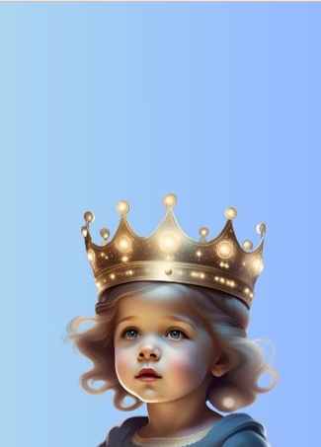
נראה לי ש...
הבנתי ש....
Notes:
לסיכום, נזמין את חברי הצוות לשתף בתובנות ובהחלטות בעקבות הפעילות.

Slide 16
כתר
עטָרה, כובע מפואר למֶלך, בדרך-כלל מזָהב: וישם כתר מלכות בראשה (אסתר ב, 17);
אחד מן התגים בראש אותיות אחדות של ספר תורה: בשעה שעלה משה למרום מצאו להקדוש ברוך הוא שהיה קושר כתרים לאותיות (שבת פט.);
תואר רם, מעלה: שלושה כתרים הם: כתר תורה וכתר כהונה וכתר מלכות - וכתר שם טוב עולה על גביהן (אבות ד, יג)
מילון אבניאון- מילון עברי עברי
Notes:
למנחה:
את המפגש נפתח בקריאת ההגדרות והמקורות למושגים כתר ומסכה, אשר מופיעים בשקופיות הבאות אשר יהוו בסיס לשיח רגשי עם הצוות.

Slide 17
מן המקורות:
"וישם כתר מלכות בראשה"
עד שהמליכו את אסתר היתה איקונין של ושתי קיימת.
כיוון שנשא את אסתר בת טובים בת גנוסים, אמר תיחות ושתי ותיסק אסתר.
הדא הוא דכתיב: "וימליכה תחת ושתי."
מדרש רבה-מגילת אסתר

Slide 18
מסכה
מסכות הן פרסונות המחביאות את המחשבות, הרגשות והצרכים העמוקים של בני האדם, ומציגות חזות נקייה ומלאת שליטה לעולם שמתאימה למה שהם מאמינים שאחרים רוצים לראות.
זהו הטבע האנושי. בני אדם נוטים לבקש את הטוב לעצמם. להיות אהובים ומוערכים, רצויים ומקובלים, לשם כך הם עושים מאמצים גדולים להתאים את עצמם למה שנתפס בעיניהם חשוב ומוערך בקרב הסובבים אותם. בעקבות זאת הם עוטים מסכות במודע ושלא במודע.
המסכה מאפשרת לנו הזדמנות לחוות ולהחצין צדדים של עצמנו, שאנו בדרך כלל לא נותנים להם ביטוי או לא מעזים להתמודד איתם.
נלקח מאתר כיכר השבת - הכותב: אוריאל בלמס ,יועץ חינוכי בכיר מנחה הורים וקבוצות ומאמן אישי חבר 'אגודת היועצים והמטפלים במשפחה', מטפל במרכז 'מטיבת"א

Slide 19
מן המקורות:
"כִּי קָצַר הַמַּצָּע מֵהִשְׂתָּרֵעַ וְהַמַּסֵּכָה צָרָה כְּהִתְכַּנֵּס" (ישעיהו כח, כ).
והמסכה - היריעה שמתכסין בה , כמו "עם המסכת" דשמשון (שו' טז , יג).

Slide 20
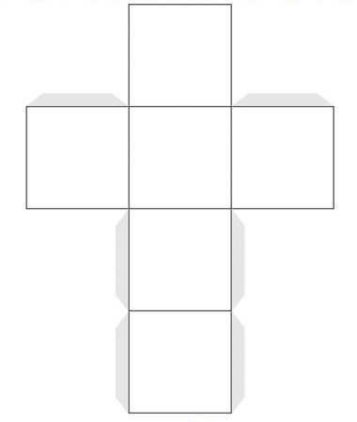
Notes:
קוביה להדפסה.

